Slide 1
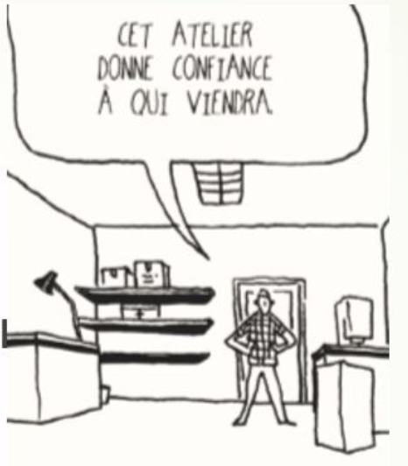
Fondamentaux du Lean
3 Les 5S

Slide 2
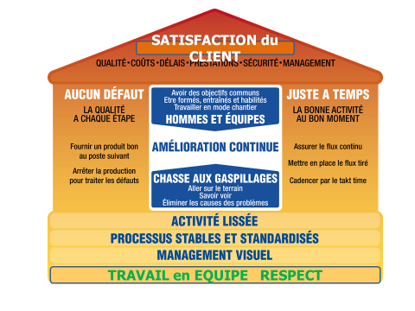
Le Lean en tant que système
Le But
Les deux piliers
  Jidoka
  Juste à temps
L’amélioration continue
  Les 5S
La base
  Standard
  Visuel
  Equipe

Slide 3
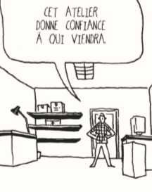
Les 5S
Seiri: Eliminer
Seiton: Ranger
Seisou: Nettoyer
Siketsu: Standardiser
Shitsuke: Respecter
A l’origine, 5 mots japonais qui commencent par S.
Qu’il faut comprendre comme une démarche ordonnée pour obtenir et conserver un environnement de travail
  Sûr, réduisant les risques
  Agréable et propre
  Organisé pour l’efficacité
  Bonne image

Slide 4

Les 5S : Premier pas vers le standard et le visuel
Culture 5S
Souvent considéré comme mineur, le 5S est en fait un signe d’intégration de la culture de rigueur et d’amélioration propre au Lean.
Après des étapes techniques d’amélioration, il impose la standardisation, le visuel pour rendre évident le standard et enfin le respect au quotidien de ce standard.
Le 5S se met en place en chantier, avec l’équipe de terrain concernée. C’est motivant et rapide donc valorisant.
Il commence par les bureaux des supérieurs hiérarchiques… C’est donc déjà un acte de management, d’exemplarité.
Les dirigeants d’une entreprise Lean n’hésitent jamais à ramasser un papier, remettre en ordre un objet déplacé par eux-mêmes, sans un mot de reproche, montrant ainsi l’importance du sujet et leur implication.

Slide 5
Le 5S : Eliminer
Dans la zone définie, chacun fait l’inventaire des éléments qu’il y trouve. L’équipe se pose les questions :
  Qui s’en sert ? A quoi ça sert ?
  La dernière fois qu’on s’en est servi ?
Et on décide, Poubelle ou revente, stock ou archive, conservé sur place.
  Le mieux est de jeter immédiatement : on fait un tas au milieu de la zone, ça motive !
  Et si on décide de stocker on évacue immédiatement vers le lieu de stockage.
Tout ça dans 30m² !!!
Notes:
La répétition permet l’entrainement, l’observation.
Comprendre (clair) permet d’accepter la répétition
Copier le processus permet de restituer le résultat

Slide 6
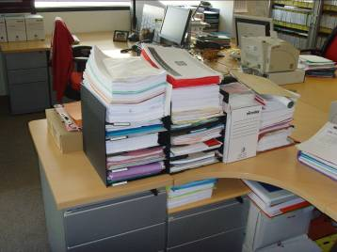
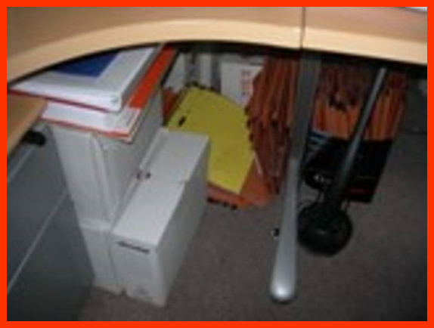
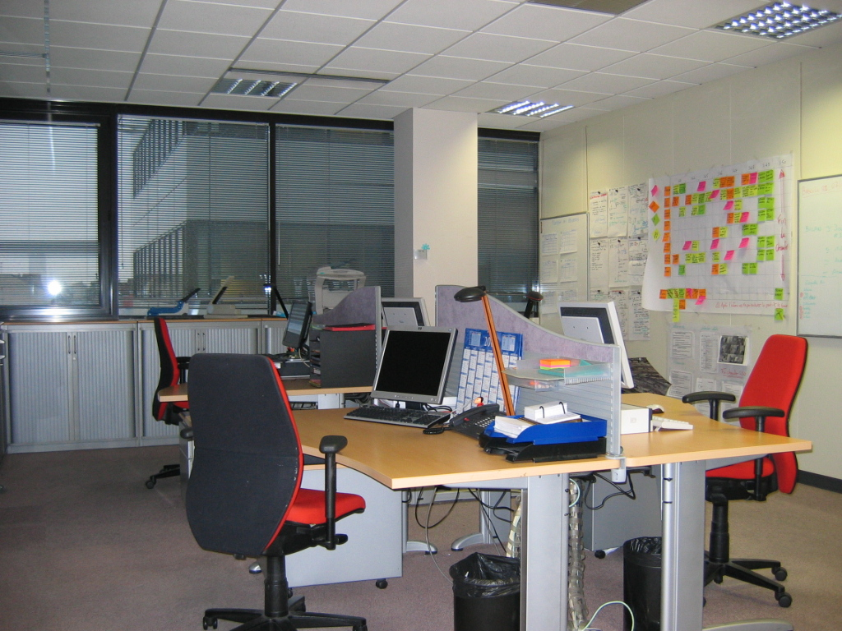
Le 5S : Ranger
Classer les objets utiles dans l'ordre pour qu'ils soient facilement accessibles
Définir une place pour chaque chose. On a maintenant une vision plus claire de ce qui est utile, on peut organiser son poste de travail.
  Mettre à portée de main ou dans une armoire
  Faciliter la prise en main des objets
  Protéger
  Permettre de repérer facilement ce que l'on cherche
  Définir des moyens de stockage
Avant
Après
Notes:
La répétition permet l’entrainement, l’observation.
Comprendre (clair) permet d’accepter la répétition
Copier le processus permet de restituer le résultat

Slide 7
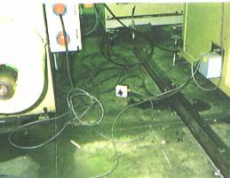
Le 5S : Nettoyer
On profite du mouvement général pour tout nettoyer.
On ne range rien dans un endroit sale
on ne range rien en mauvais état… a quoi peut bien servir une machine en panne !
Mais il faut que cela soit pérenne: c’est le moment de modifier l’environnement pour que tous les « nids à poussière » soient accessibles facilement.
  Rien sur le haut des armoires
  De l’espace en dessous pour l’aspirateur
  Des carters démontables, transparents
  Le vrac dans les tiroirs est à proscrire
  Une goutte tombe on essuie et on répare la fuite
  On installe un récupérateur au cas ou etc.
Sale et dangereux !!!
Notes:
La répétition permet l’entrainement, l’observation.
Comprendre (clair) permet d’accepter la répétition
Copier le processus permet de restituer le résultat

Slide 8
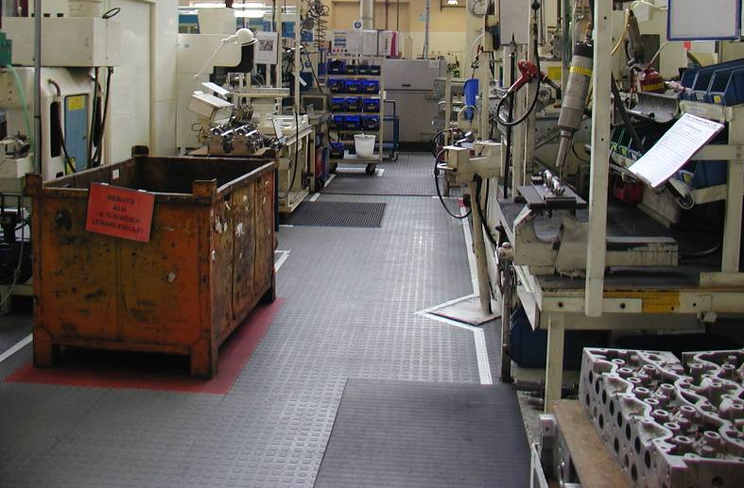
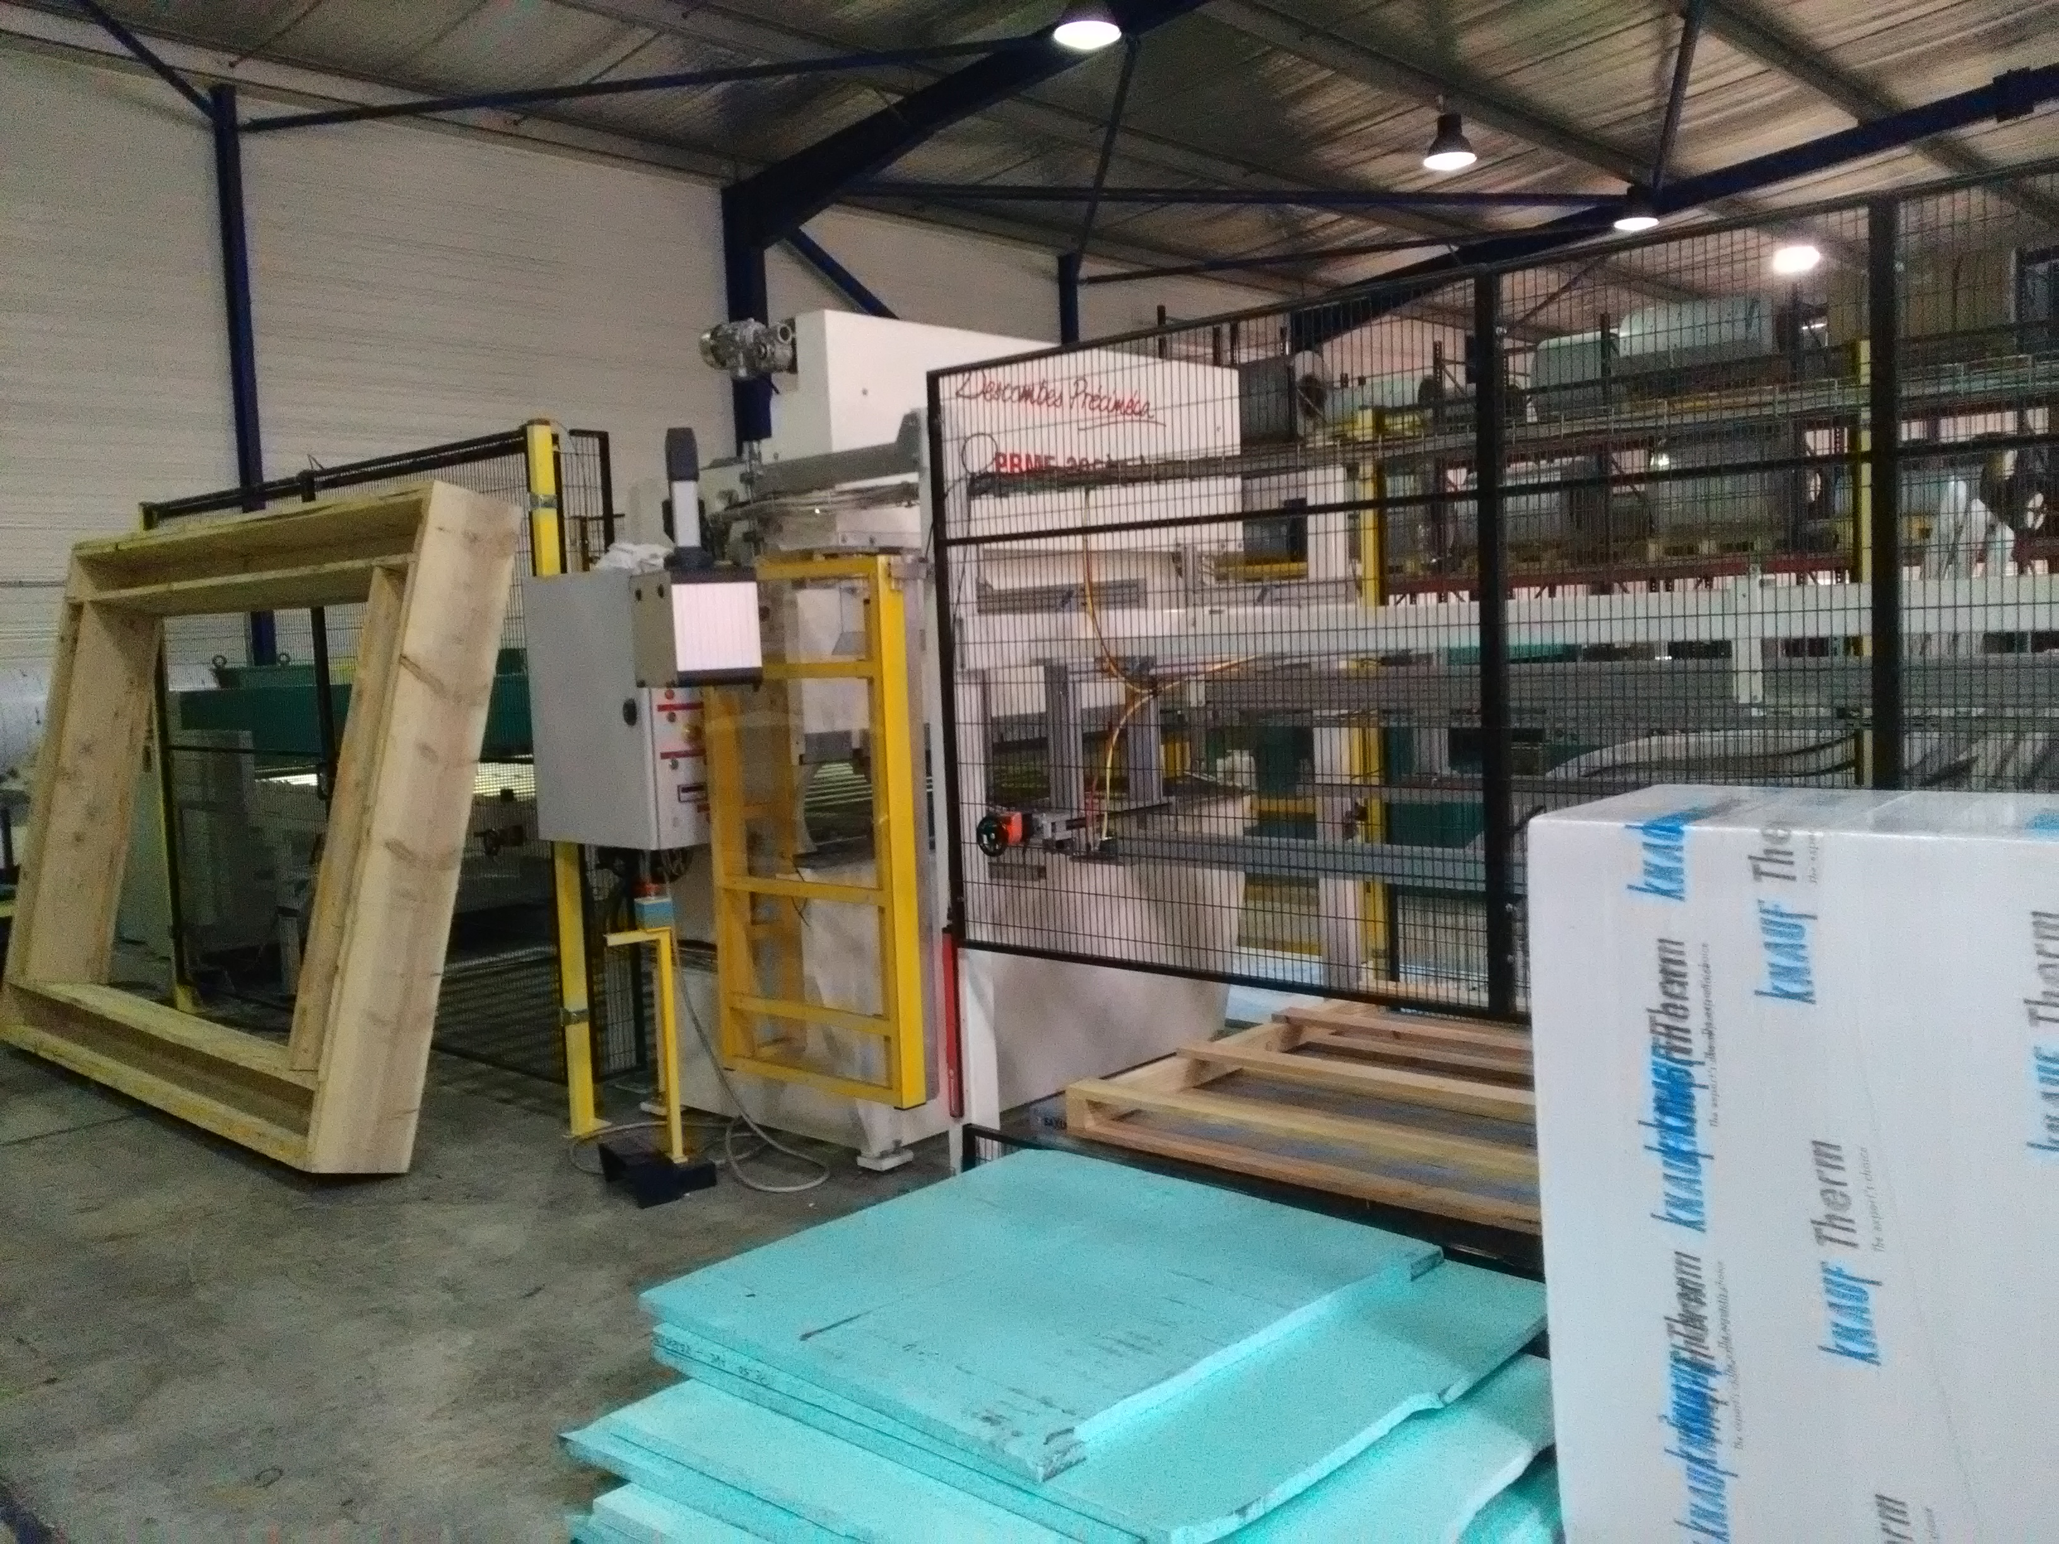
Le 5S : Standardiser
C’est l’étape à atteindre on la réalise en même temps que le nettoyage, sans standard on va revenir à l’état initial. C’est certain?
Le meilleur standard est celui qui s’inscrit sur le terrain:
  Zoning (marquage de position)
  Etiquette, photo
Chaque chose retrouve sans ambiguïté sa place et qu’on puisse se dire : si elle n’est pas là c’est que quelqu’un est en train de s’en servir.
Zoning en blanc et rouge
Quelques jours après le nettoyage, les inutiles reviennent
Notes:
La répétition permet l’entrainement, l’observation.
Comprendre (clair) permet d’accepter la répétition
Copier le processus permet de restituer le résultat

Slide 9
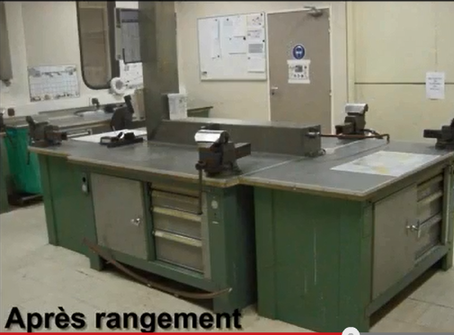
Le 5S : Respecter
Le standard visuel rend évidentes les dérives, au manager d’entrainer son équipe vers le retour systématique au nominal
En la matière imposer sert peu, proposer, démontrer est nécessaire. Le manager remettra lui-même en ordre ce qu’il trouve anormal, donnant l’exemple;
Quand sait-on que la culture est en place, qu’il sera alors impossible de revenir à l’état initial ?
Si à la fin d’une réunion, ou au départ du travail généralement tout est à sa place et propre, alors qui peut s’en aller en laissant les choses en désordre.
Notes:
La répétition permet l’entrainement, l’observation.
Comprendre (clair) permet d’accepter la répétition
Copier le processus permet de restituer le résultat

Slide 10
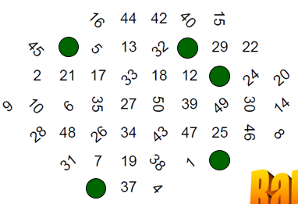
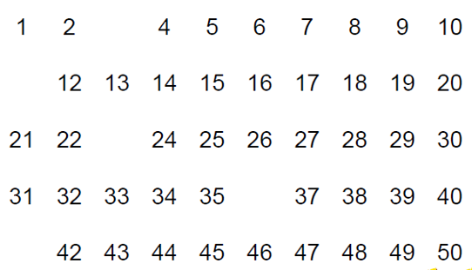
5S et Performance
Est on plus performant quand tout est clair, disponible ?
Un petit test :
Trouver les chiffres qui manquent dans le premier tableau puis dans le deuxième…
Caricatural? Non! Observez votre environnement.

Slide 11
5S et Performance
La performance par le 5S vient de deux éléments
1 On n’est plus encombré, ralenti par ce qui ne sert à rien, c’est éliminé
2 Le rangement est adapté au besoin réel
En phase rangement, n a maintenant une vision plus claire de ce est utile, on peut organiser son poste de travail.
On pose une étiquette sur chaque objet :
A : à ranger à portée de main, en vue
B : à ranger dans un tiroir, une armoire proche
C : à conserver, savoir où car l’usage est peu fréquent
Ainsi les recherches, les doutes sont réduits, on se consacre aux tâches utiles pour le client

Slide 12
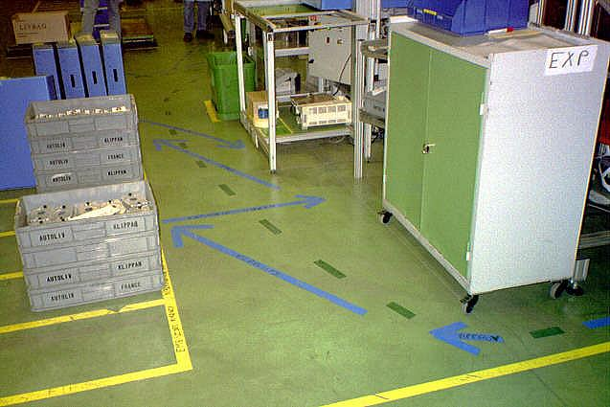
5S et Performance
Les objets dans l’ordre du besoin

Slide 13
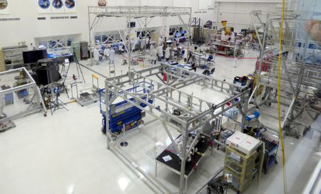
5S et industrie 4.0
Il suffit de visiter les usines « high tech » pour comprendre que le 5S est acquis dès le départ.
Il est souvent nécessaire à la bonne qualité du produit.
Notes:
Dans les standards de management, on peut trouver des indicateurs physiques.
Par exemple, un tableau avec un suivi, heure à heure, de la production et de l'écart, avec identification des causes qui ne sont pas intrinsèques au processus mis en place.

Slide 14

Liens utiles
5S en vidéo
https://www.youtube.com/watch?v=Q4NYCPLUR5M&t=6s
Apprendre à voir, hausser son niveau d’exigence.
https://www.youtube.com/watch?v=H-fxUDmigEI
Blog dédié au Lean
https://joelduflot-lean.fr
Et en BD c’est plus clair
https://izibook.eyrolles.com/produit/4557/9782212423235/Lusine%20du%20futur

